Slide 1



“好跌YO”——基于YOLOV8的
跌倒检测模型性能优化
组别:2 汇报人: 陈思成
时间：2023.7.13

Slide 2




1
项目背景
2
项目介绍
3
项目总结

Slide 3

1
项目背景
“好跌YO”——基于YOLOV8的跌倒检测模型性能优化

Slide 4
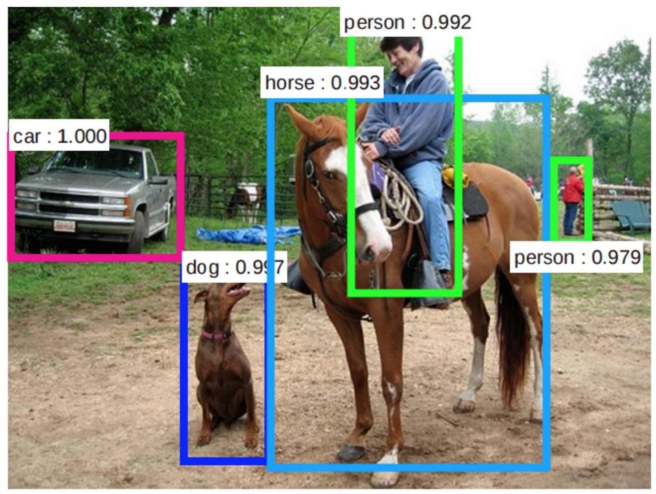
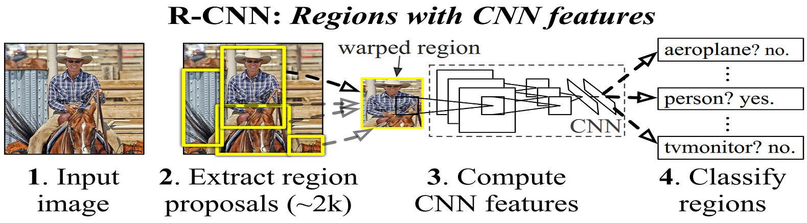
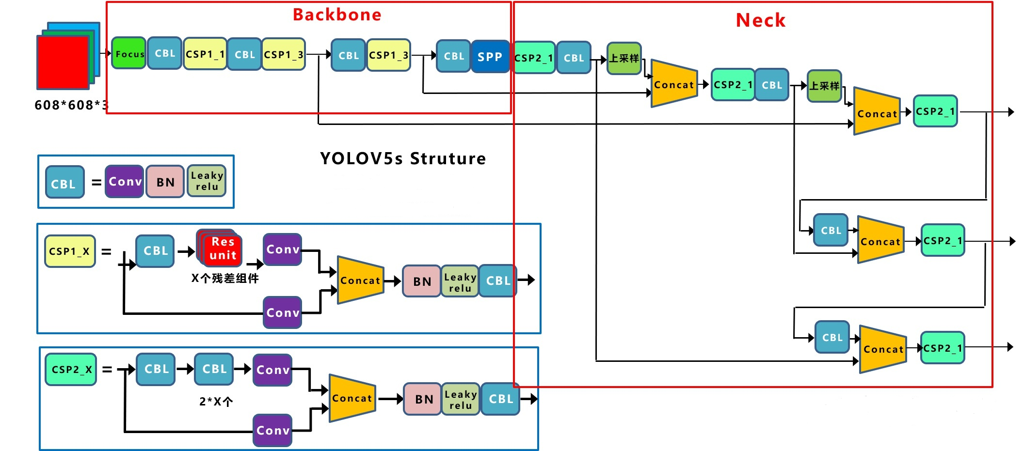
项目背景
本项目是一个基于YOLOV8深度学习网络的检测人类跌倒的计算机视觉目标检测模型。项目的目标是通过改变数据集、数据增强、调整超参数和修改网络结构等方式，在一定时间内尽可能提升模型的性能。
根据算法的流程可以将目标检测算法分为两种流派
目标检测：Multi-Task
找出图像或视频中人们感兴趣的物体，并同时检测出它们的位置和大小
Two-stage算法
以Faster R-CNN为代表，通过专门模块去生成候选框，再将图像提取特征，用分类器来进行预测，寻找前景以及调整边界框
One-stage算法
以SSD、YOLO为代表，直接基于anchor进行分类以及调整边界框，以精度为代价换来速度

Slide 5
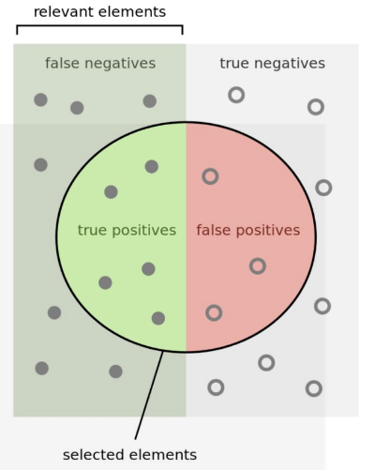
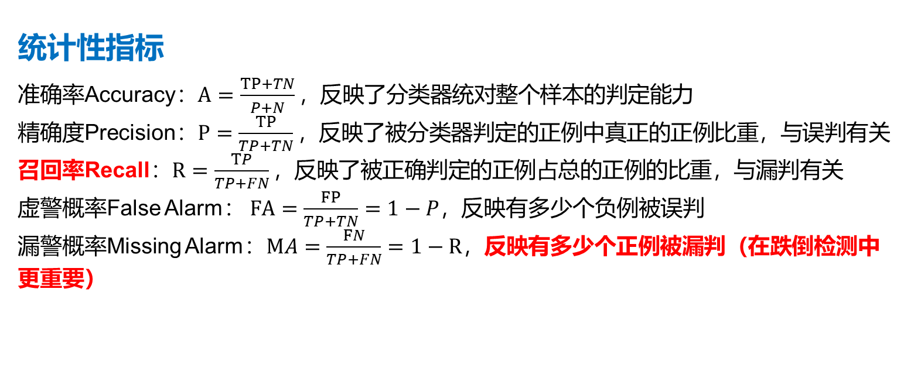
目标检测的评价指标
样本分类
总共有 P 个类别为 1 的样本（正例），总共有 N 个类别为 0 的样本（负例）。
有 TP 个类别为 1 的样本被系统正确判定为类别 1，FN 个类别为 1 的样本被系统误判定为类别 0，显然有 P=TP+FN；
有 FP 个类别为 0 的样本被系统误判断定为类别 1，TN 个类别为 0 的样本被系统正确判为类别 0，显然有 N=FP+TN；
正例 负例
TP
FP
检测到
FN
TN
未检测到
统计性指标
准确率Accuracy：$A=\frac{TP+TN}{P+N}，$反映了分类器统对整个样本的判定能力
精确度Precision：$P=\frac{TP}{TP+TN}，$反映了被分类器判定的正例中真正的正例比重，与误判有关
召回率Recall：$R=\frac{TP}{TP+FN}，$反映了被正确判定的正例占总的正例的比重，与漏判有关
虚警概率False Alarm： $FA=\frac{FP}{TP+TN}=1−P，$反映有多少个负例被误判
漏警概率Missing Alarm：$MA=\frac{FN}{TP+FN}=1−R$，反映有多少个正例被漏判（在跌倒检测中更重要）

Slide 6
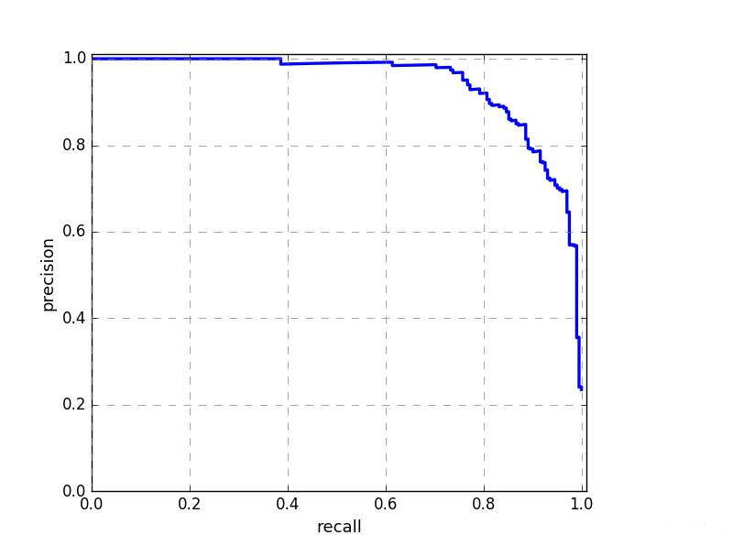
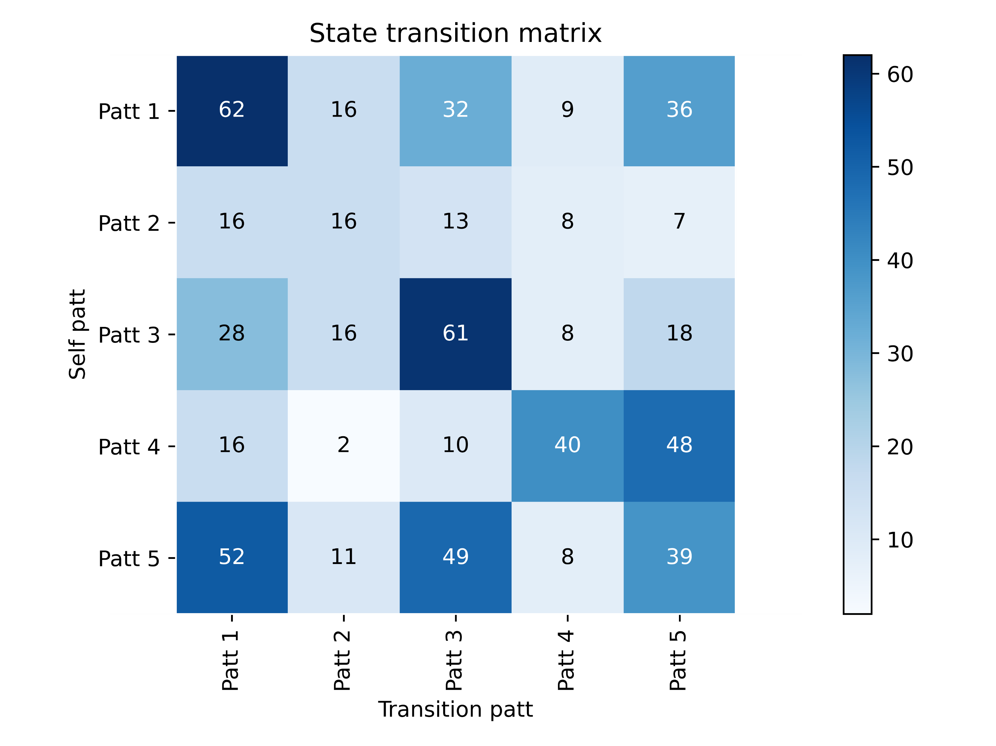
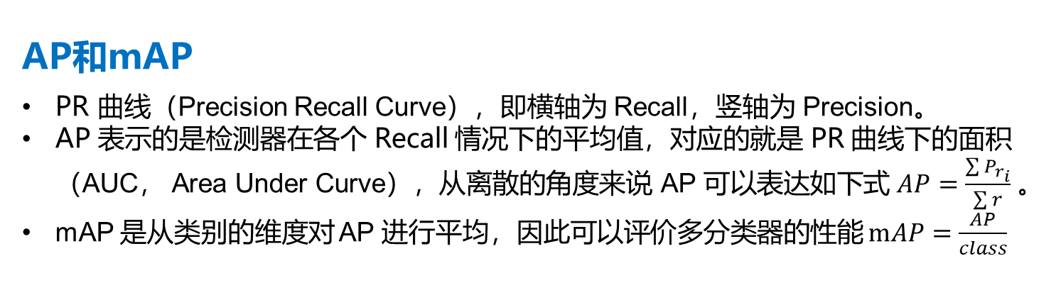
目标检测的评价指标
AP和mAP
PR 曲线（Precision Recall Curve），即横轴为 Recall，竖轴为 Precision。
AP 表示的是检测器在各个 Recall 情况下的平均值，对应的就是 PR 曲线下的面积（AUC， Area Under Curve），从离散的角度来说 AP 可以表达如下式$AP=\frac{\sum{P_{r_{i}}}}{\sum{r}}$。
mAP 是从类别的维度对 AP 进行平均，因此可以评价多分类器的性能 $mAP=\frac{AP}{class}$
混淆矩阵
混淆矩阵中的横轴是模型预测的类别数量统计，纵轴是数据真实标签的数量统计。具体表现为热力图的形式。
对角线的值表示模型预测和数据标签一致的数目，对角线上数字越大越好，在可视化结果中颜色越深，说明模型在该类的预测准确率越高。

Slide 7
2
项目介绍
“好跌YO”——基于YOLOV8的跌倒检测模型性能优化

Slide 8
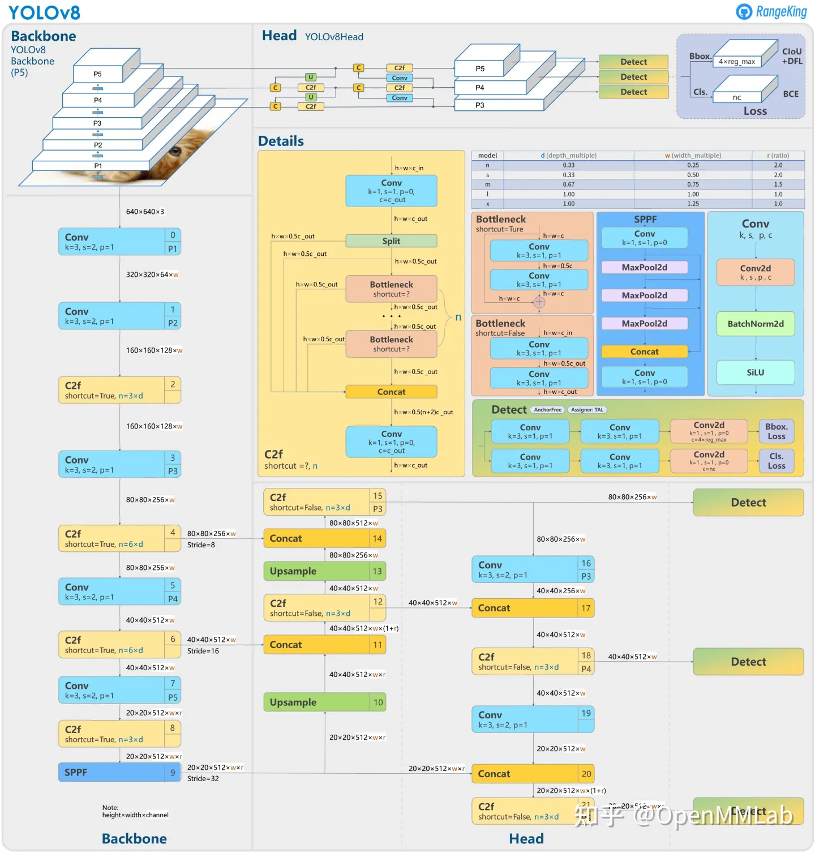
“好跌YO”
——基于YOLOv8的跌倒检测模型性能优化
2.1 YOLOV8模型部署
AutoDL云服务器部署实例
项目配置&环境：
GPU RTX 3090(24GB) * 1
CPU 15 vCPU Intel(R) Xeon(R) Platinum 8358P CPU @ 2.60GHz
内存 80GB
PyTorch 1.11.0
Python 3.8(ubuntu20.04)
Cuda 11.3
数据
收集渠道：各大图片网站 & Stable Diffusion生成
数量：92(v1); 2870(v2); 3611(v3)
标注工具：YoloLabel 1.2.1
峰平谷购售电价

Slide 9
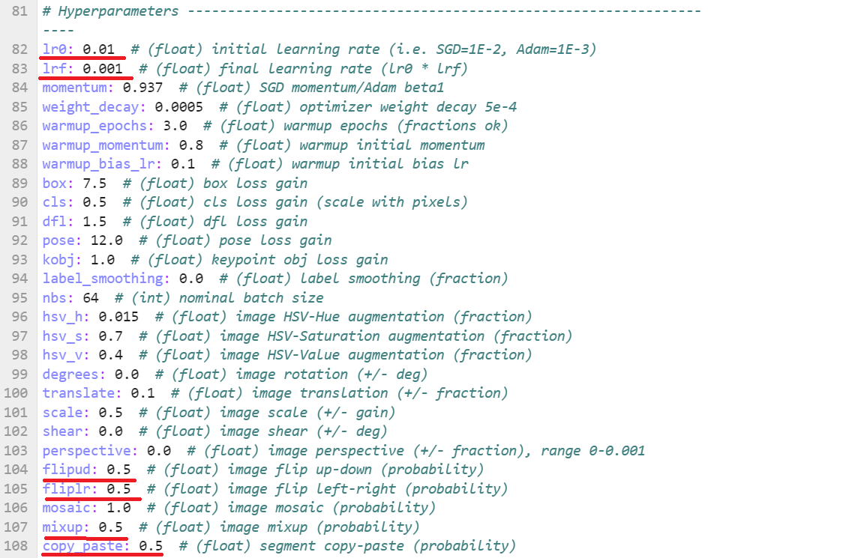
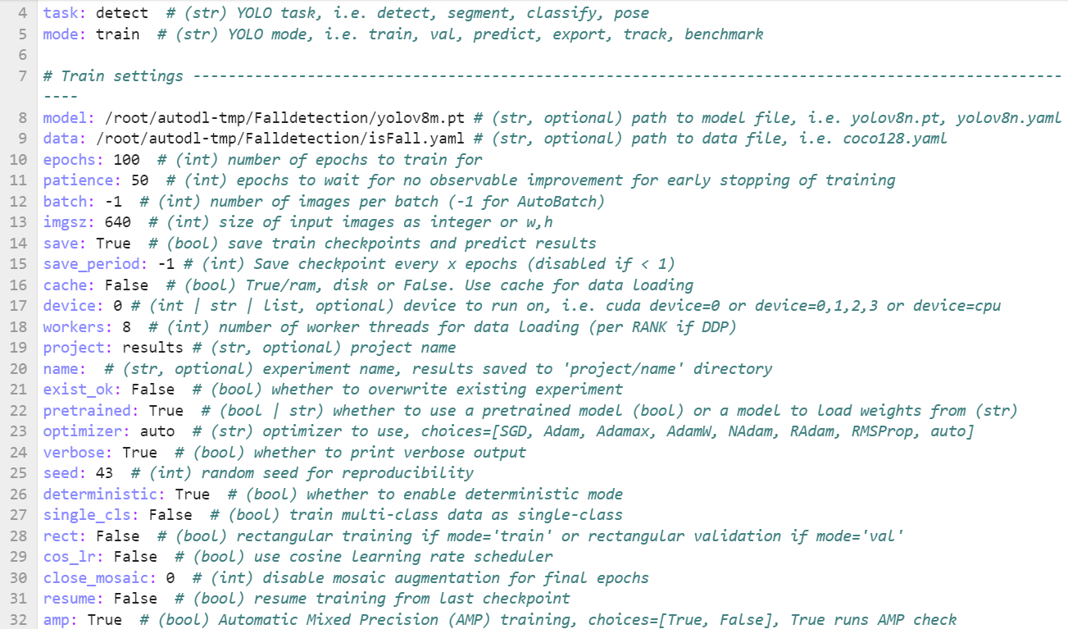
“好跌YO”
——基于YOLOv8的跌倒检测模型性能优化
2.2模型性能优化

Slide 10
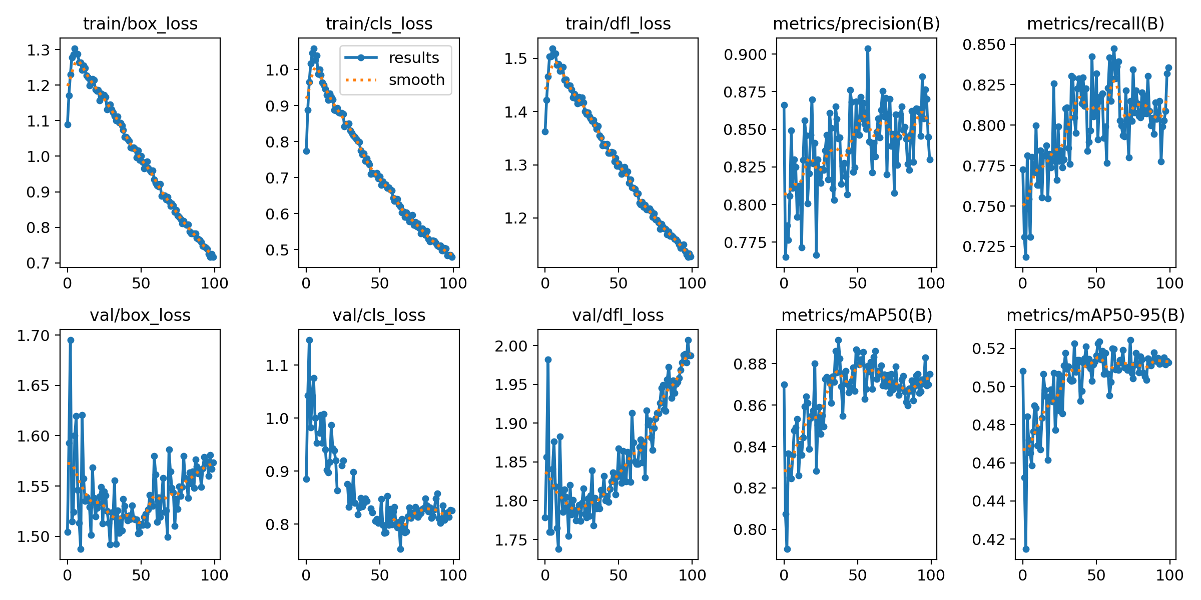
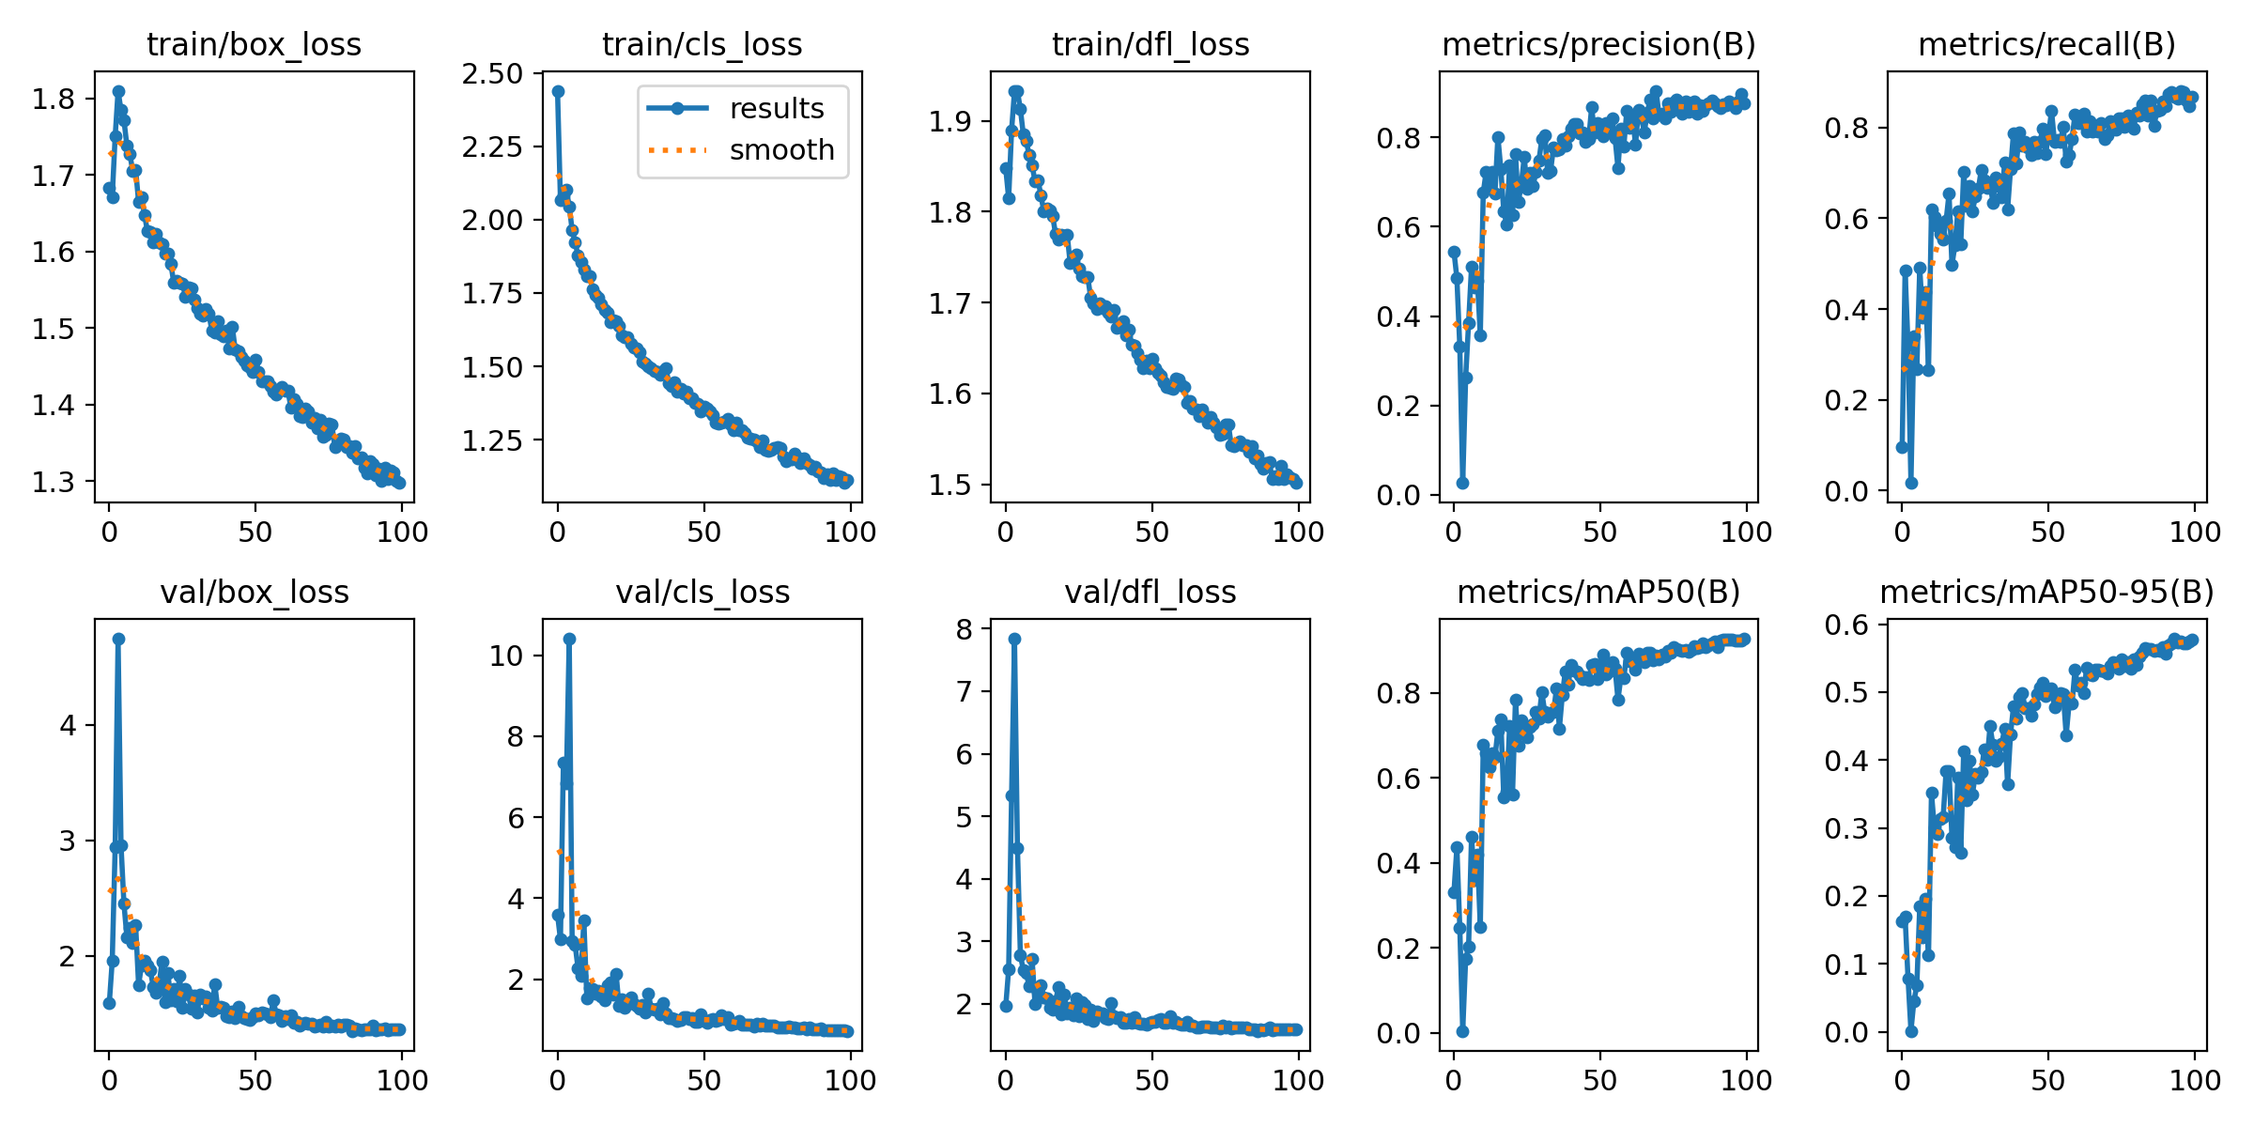
“好跌YO”
——基于YOLOv8的跌倒检测模型性能优化
2.2模型性能优化
模型优化前
模型优化后
优化方式：
提升数据集质量和数量
调整模型的超参数和训练次数
应用不同方式的数据增强

Slide 11
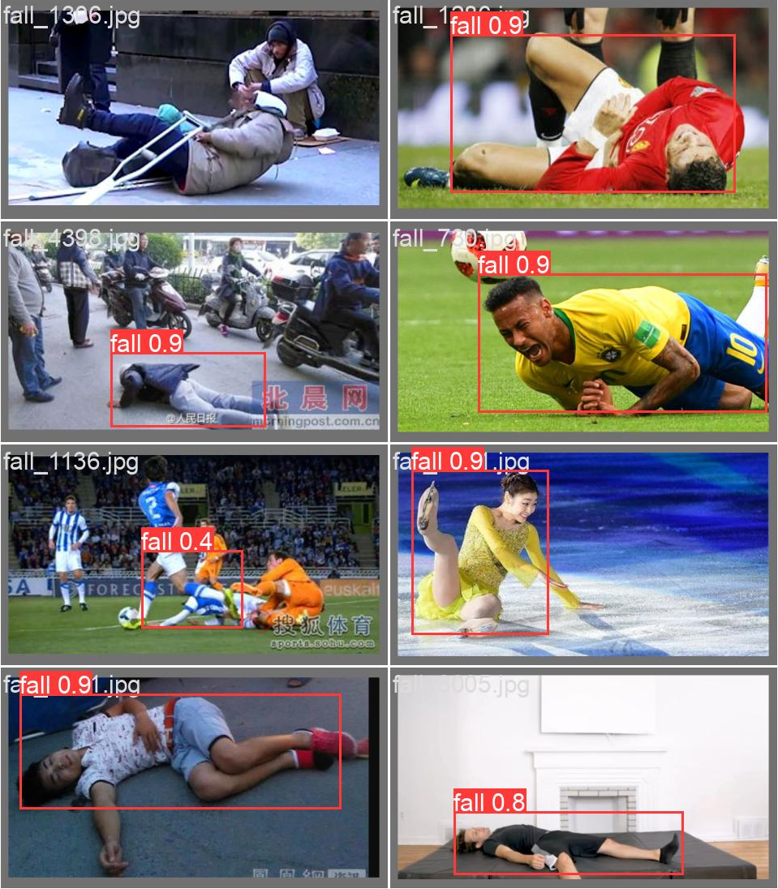
“好跌YO”
——基于YOLOv8的跌倒检测模型性能优化
2.3 结果展示与分析
model | params | epoch | Precision(%) | Recall(%) | mAP50(%) | mAP50-95(%)
YOLOv8n（baseline） | 3.2 | 100 | 85.58 | 74.17 | 84.61 | 40.86
YOLOv8n | 3.2 | 100 | 90.20 | 74.78 | 84.00 | 47.80
YOLOv8s | 11.2 | 100 | 86.87 | 77.50 | 84.96 | 46.55
YOLOv8m | 25.9 | 100 | 85.30 | 78.75 | 84.54 | 47.69
YOLOv8l | 43.7 | 100
YOLOv8x | 68.2 | 100 | 87.77 | 70.63 | 77.71 | 40.66
1.过拟合
2.训练次数过少
3.超参数设置不当
…

Slide 12
3
项目总结
“好跌YO”——基于YOLOV8的跌倒检测模型性能优化

Slide 13
“好跌YO”
——基于YOLOv8的跌倒检测模型性能优化
基于模型的算法提升方法
多尺度特征融合
改进骨干网络架构
进一步完善多尺度特征融合可以增强模型对小尺寸目标和大尺寸目标的检测能力，从而提高模型的精度和召回率。
YOLO的性能很大程度上取决于其骨干网络，好的骨架网络可以改善检测的准确性和鲁棒性。
损失函数优化
Anchor设计
通过进一步优化或引入Focal Loss、IoU Loss等损失函数解决例如类别不平衡等问题。
对Anchor的设计进行优化，更好地适应目标的形状和比例分布，提高检测的精度和召回率。

Slide 14


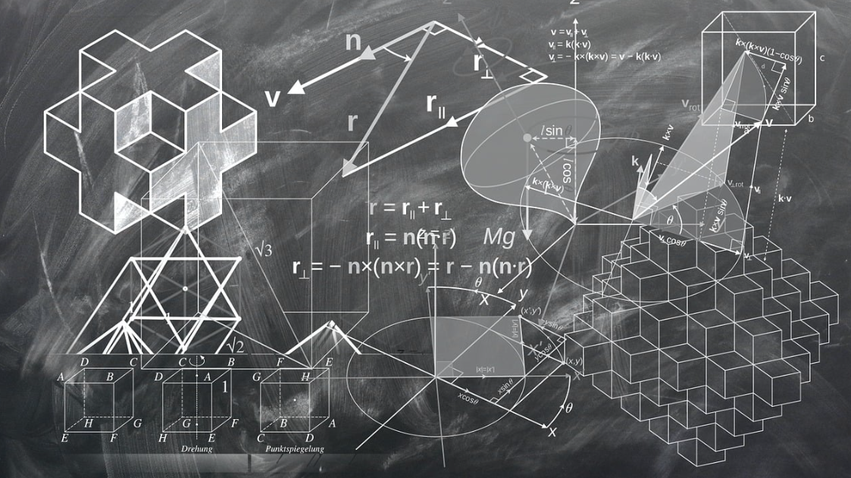
数据角度提升算法的方法
增加数据量
数据清洗和预处理
提供更全面和准确的信息，有助于算法的训练和泛化能力的提升；可以覆盖更多的场景和变化。
数据清洗和预处理可以消除噪声、异常值和缺失数据等问题，提高数据的质量和一致性。
数据增强
标签纠错和修正
通过对已有数据进行扩充和变换，生成新的样本数据,可以增加数据的多样性，提高算法的鲁棒性和泛化能力。
通过人工检查、半监督学习或主动学习等方法，修正错误的标签信息，使得数据集更加可靠和准确。
数据采样和平衡
多源数据融合
过采样或欠采样等方法可以平衡各类别之间的样本数量。这有助于提高算法对少数类别的识别和分类能力。
将来自不同来源的数据进行融合，可以增加数据的多样性和覆盖范围,获得更全面的信息，提升算法的性能和效果。

Slide 15


数据量达到饱和点时，评价指标变化不明显
当模型已经具备足够的数据来捕捉数据集中的主要特征和模式时，进一步增加数据对于改善模型性能的贡献将会减弱。此时，模型已经学习到了数据集的大部分信息，并且进一步增加数据对于模型的影响较小。
如果新增的数据与已有数据类似或重复，那么它们对于模型的训练可能没有太大帮助。因此，在数据量饱和点之后，改善模型性能需要考虑其他因素，例如调整模型架构、优化训练算法或引入更多的特征工程等。

Slide 16

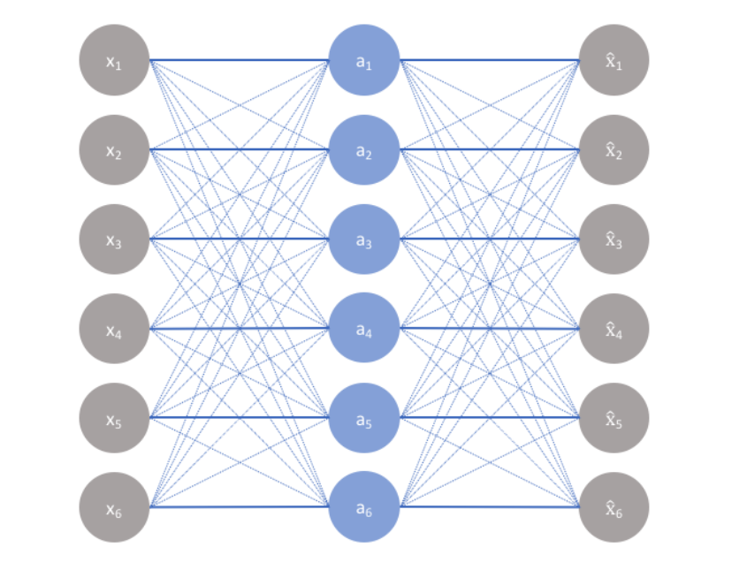
深度学习方法论
建议的实践设计流程：
确定目标：误差度量
建立end-to-end的工作流程
搭建系统，查明性能瓶颈
根据观察反复增量式改动，如调整超参数等

Slide 17
深度学习方法论
性能度量
度量一个模型完整应用的有效性：性能度量,通常使用准确率，错误率，以及更高级的度量。
2. 默认的基准模型
确定性能度量和目标后，下一步工作是尽快建立一个合理的端对端（end-to-end）系统。
3. 决定是否收集更多数据？
调试优化算法
搭建出第一个基准模型
成立
训练集上的性能是否可接受
度量测试集上性能
收集更多数据

Slide 18

深度学习方法论
4. 超参数
4.1 手动调整超参数
4.2 自动超参数优化算法
4.3 网格搜索
4.4 随机搜索
4.5 基于模型的超参数优化
5. 调试策略
一些重要的调试策略：
>可视化计算中模型的行为
>可视化最严重的的错误

Slide 19
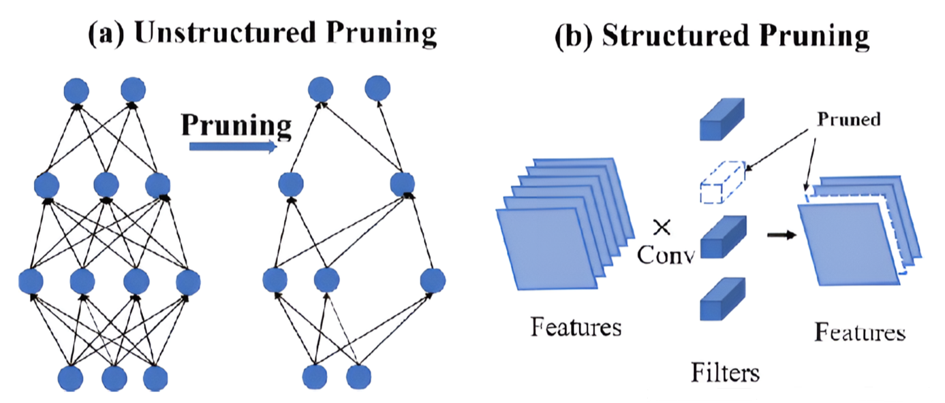
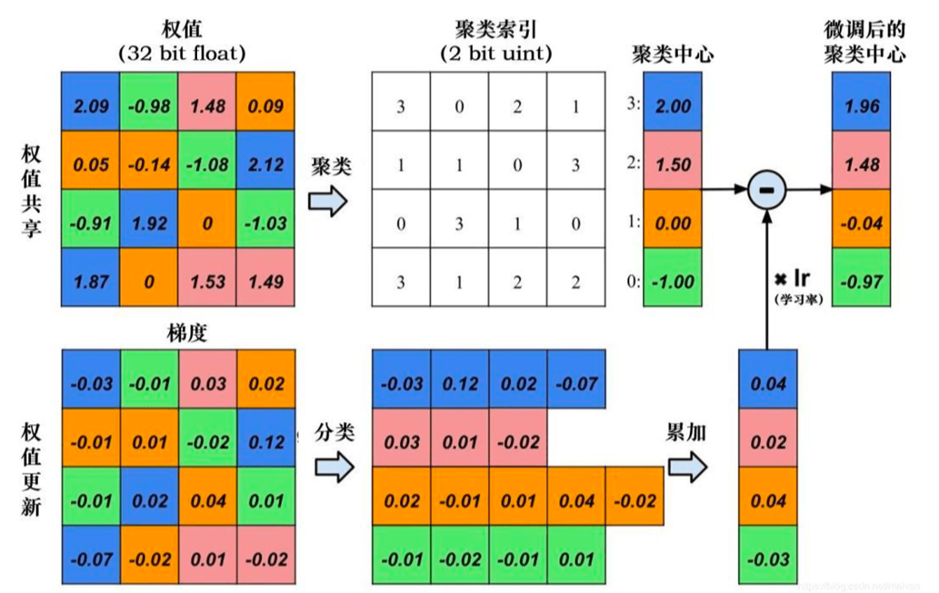
在硬件上部署深度学习模型
1. 减少模型参数数量
剪枝：筛选并删除一些对模型精度影响不大的冗余参数，然后重新训练模型以维持模型性能
参数共享：不一定要裁剪和丢弃权重，而是当边权重基本相似时，我们可以在多个边上共享它们

Slide 20
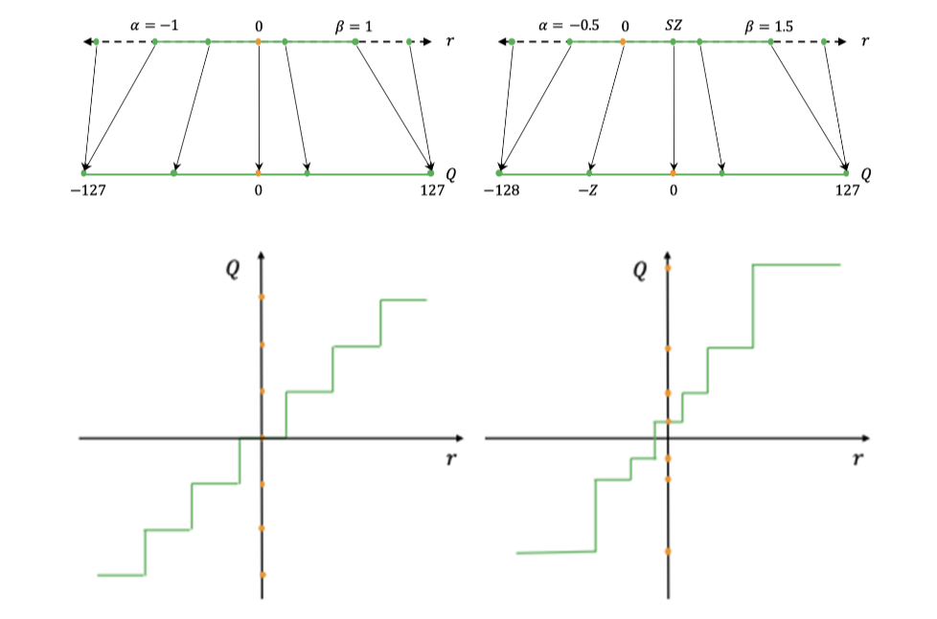
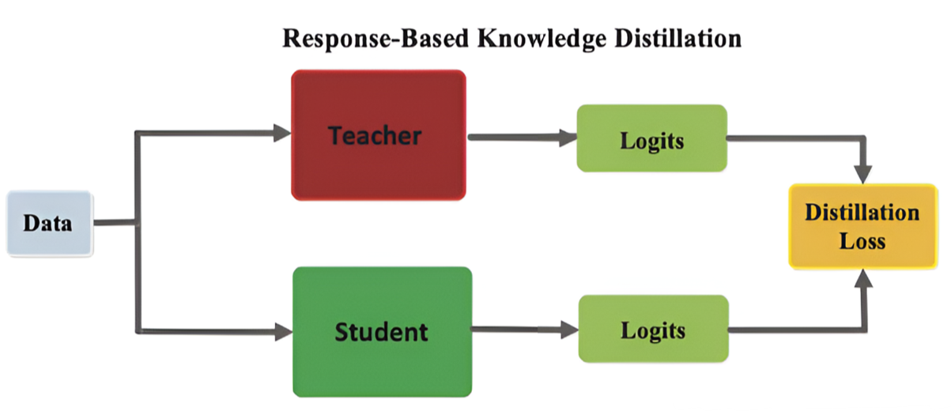
在硬件上部署深度学习模型
2. 网络量化
关键思想：减少每个权重参数的存储位数
3. 知识蒸馏
关键思想：不仅使用训练数据集中给出的标签，而是充分使用更大模型提取的精细化知识

Slide 21
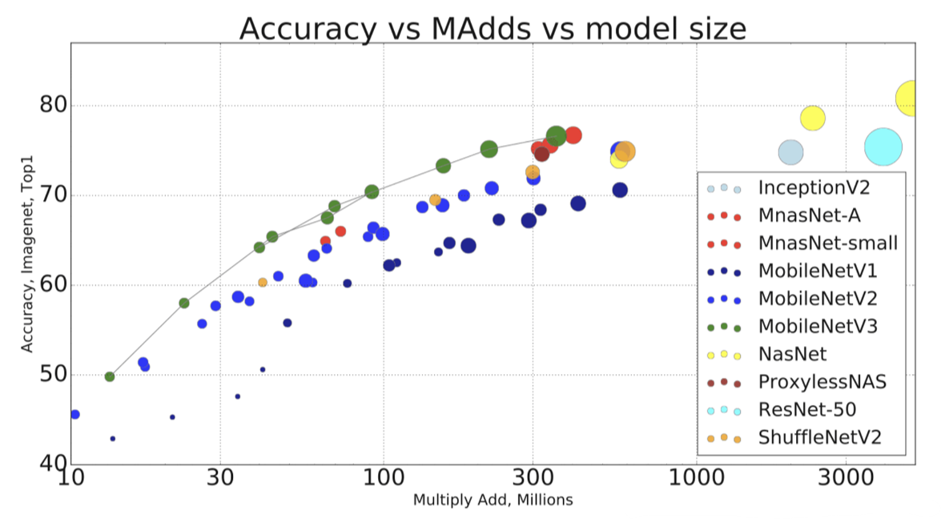
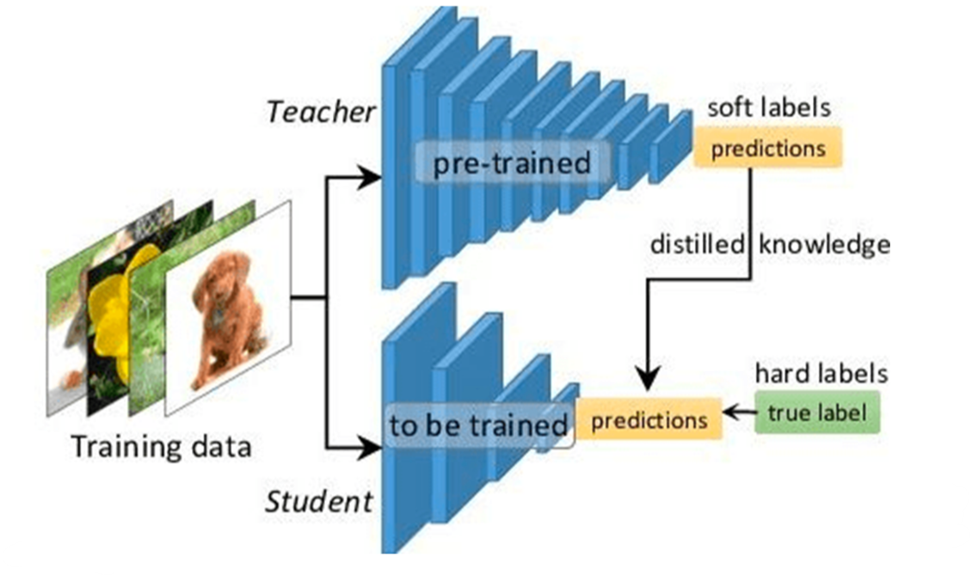
在硬件上部署深度学习模型
4. 结构优化 & 小型模型
关键思想：对模型进行优化设计，选用轻量级模型
5. 数据处理 & 转换
关键思想：减少输入数据的维度和数量来加速计算

Slide 22
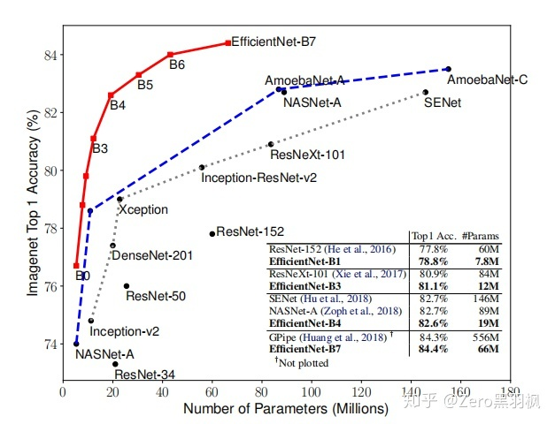
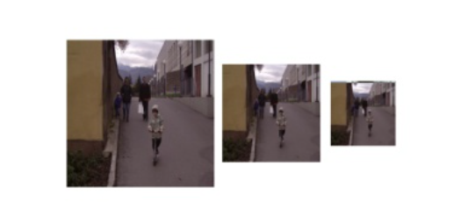
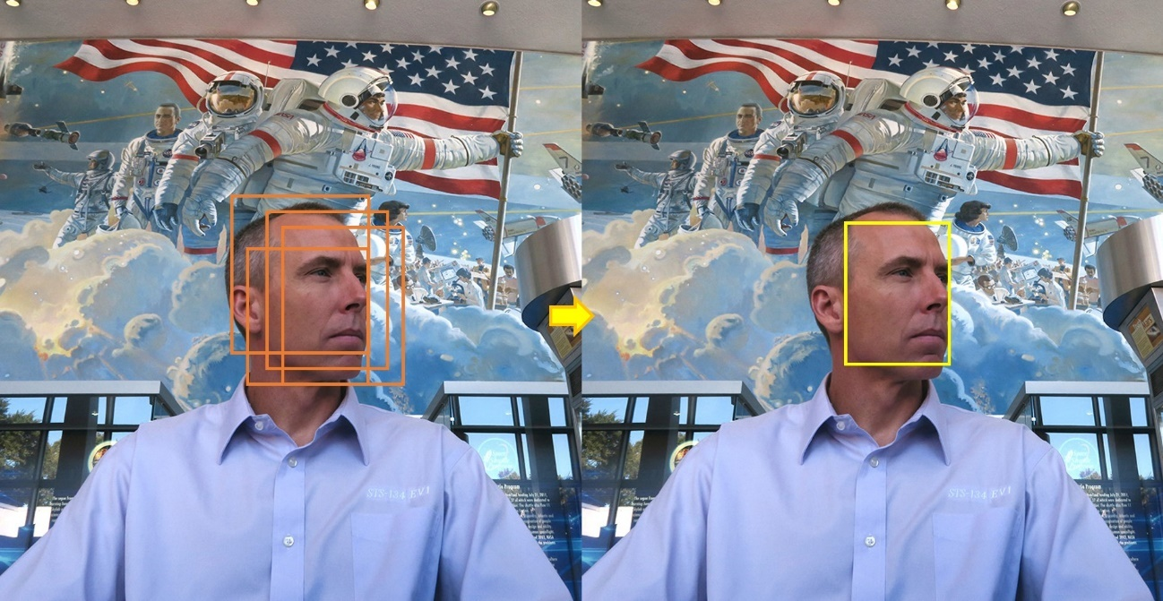
提高检测的准确率、有效性
系统角度
图1.模型表现对比图
图2.三层图像金字塔
图3.模型生成的多个候选框（橙色）; 最终输出的候选框（黄色）
网络结构改进
多尺度融合
精炼定位

Slide 23
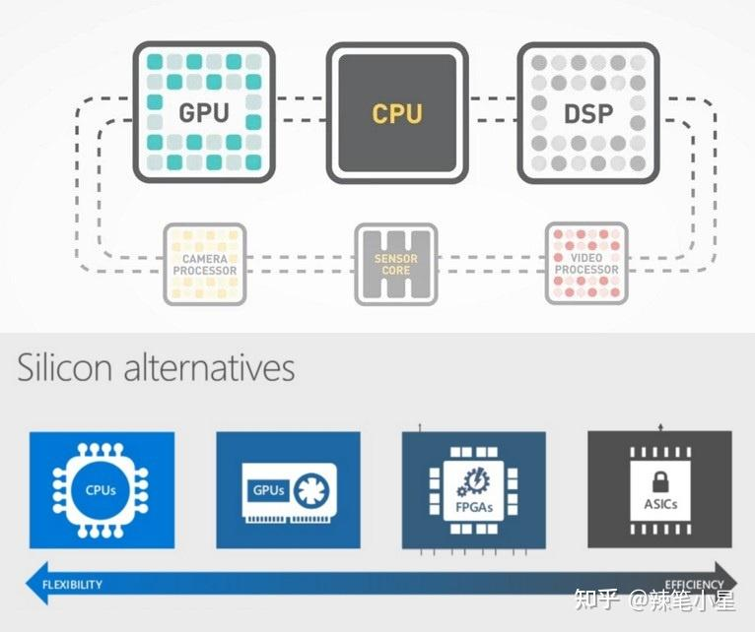
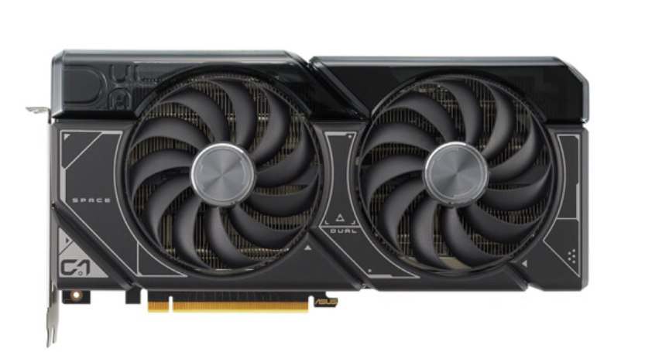
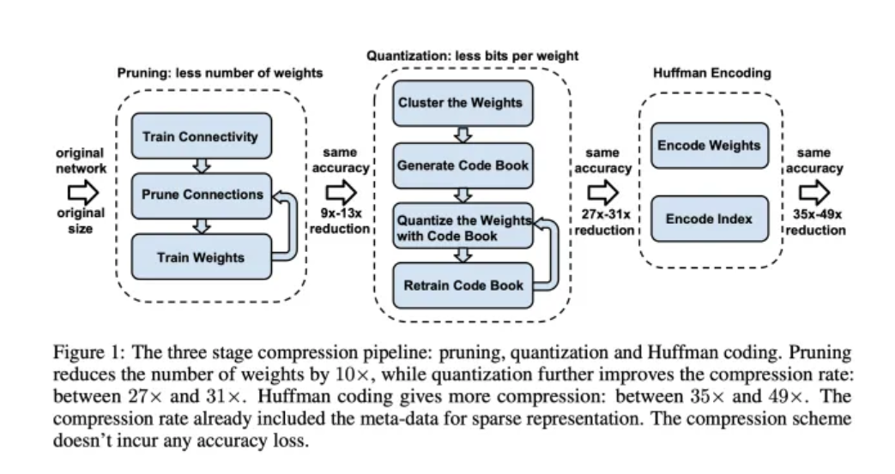
提高检测的准确率、有效性
硬件角度
图1. DUAL GeForce RTX4070-12G GPU
图2.异构计算架构
经典剪枝: training-pruning-finetuning
GPU加速
异构计算
模型量化和剪枝

Slide 24
“好跌YO”——基于YOLOV8的跌倒检测模型性能优化
4.1小组分工
陈思成
所有代码部分
王圣书
模型修改
沈子昂
数据采集&标注
孙明乾
数据采集&标注
王家齐
数据采集&标注
孙文瀚
数据采集&标注
周一博
数据采集&标注
武钊航
数据采集&标注

Slide 25


“好跌YO”——基于YOLOV8的跌倒检测模型性能优化
4.2 参考文献
shiter / fallderection · GitCode
YOLOv8 深度详解！一文看懂，快速上手 — 知乎 （zhihu.com)
Github.com
目标检测算法综述 – 知乎 （zhihu.com)
深度强化学习落地方法论（1）—— 写在前面 – 知乎 （zhihu.com)

Slide 26





“好跌YO”——基于YOLOV8的跌倒检测模型性能优化
恳
请
指
正

